Slide 1
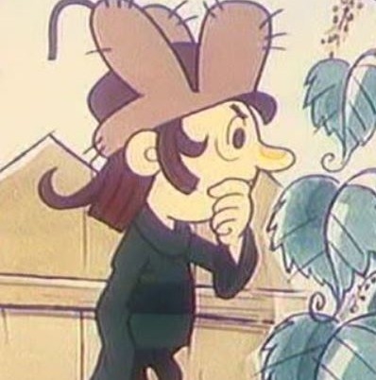
ФГОС 2021
для начальной и основной школы
С сентября 2022 года ученики 1-х и новых 5-х классов будут обучаться только по обновленным ФГОС

Slide 2
Новые ФГОС с 2022 года
Минпросвещения запретило принимать на обучение по старым ФГОС в 1-е и 5-е классы с 2022/2023 учебного года.
Дети, которые на этот момент продолжают обучение в школе, вправе продолжить обучение по старым ФГОС или перейти на новые.

Slide 3
Что же принесут новые ФГОС?
Стандарты образования стали конкретнее и единообразнее.
Учитывают современные тенденции.

Slide 4
Аудиторных занятий стало меньше
Новый стандарт снизил максимальный предел часов аудиторной нагрузки:
с 3345 до 3190 – для начальной школы;
с 6020 до 5549 – для основной школы.
Это значит, что у школьника будет меньше на 1z3 урока в неделю.
Но это не скажется на качестве обучения!

Slide 5
Сделали ставку на вариативность программ
Теперь школа обязана еще больше индивидуализировать программу, в том числе:
вводить углубленное изучение
предметов;
комбинировать предметы, курсы, модули;
разрабатывать индивидуальные
учебные планы.
Разрешили по-разному вести образовательный процесс в разных группах, даже если дети из этих групп входят в один класс.

Slide 6
Родной язык и второй иностранный уже не
«обязаловка»
Предметы «Родной
язык», «Литературное чтение на родном языке», «Родная литература», «Второй иностранный язык» теперь можно вводить, если есть заявление родителей и ресурсы у школы.
Язык надо выбрать из школьного перечня.

Slide 7
_{Конкретизировали} Детям станет понятнее, чего от
требования к итоговым знаниям учеников
них хотят учителя и классные руководители.
Родителям проще контролировать успехи детей и работу педагогов.

Slide 8
Пример требований по иностранному языку в начальной школе
Письменная речь. Выпускник должен:
владеть техникой письма;
заполнять простые анкеты с личной информацией по нормам, принятым в стране изучаемого языка;
писать электронное сообщение
личного характера объемом до 40 слов с опорой на предъявленный педагогом образец.

Slide 9
Пример требований по литературе в основной школе
Выпускник должен:
уметь выразительно читать, в том числе наизусть, не менее 12 произведений или фрагментов;
создавать устные и письменные
высказывания разных жанров, писать сочинение-рассуждение по заданной теме с опорой на прочитанные произведения (не менее 250 слов), аннотацию, отзыв, рецензию.

Slide 10
Как будут учиться дети, продолжающие обучение?
По старым ФГОС.
Если хотите, чтобы ваш ребенок быстрее влился в современные стандарты обучения и перешел на новую программу, подпишите согласие на переход.
Образец согласия раздадим в конце собрания.

Slide 11
Спасибо
за внимание!

